Slide 1

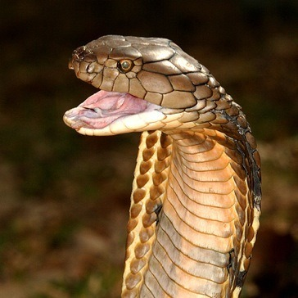

COBRA

Slide 2
StageⅡ/ⅢおよびCROSS 1/2の閉塞性大腸癌に対する
BTS大腸ステントの長期予後に関する
多施設共同無作為化臨床試験
Colonic stent for "Bridge to Surgery" prospective randomized controlled trial comparing treatment with non-stenting surgery in stageⅡ/Ⅲ obstructive colon cancer
【COBRA Trial】
進捗状況
第4回 大腸ステント安全手技研究会
平成27年10月11日（日） 13:10～17:00
フクラシア品川クリスタルスクエア 3F
東邦大学医療センター大橋病院 外科
斉田 芳久

Slide 3

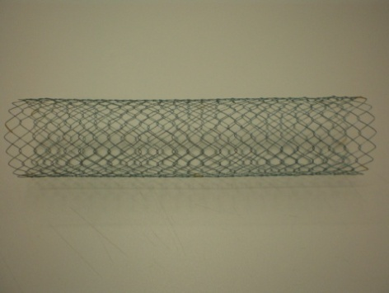
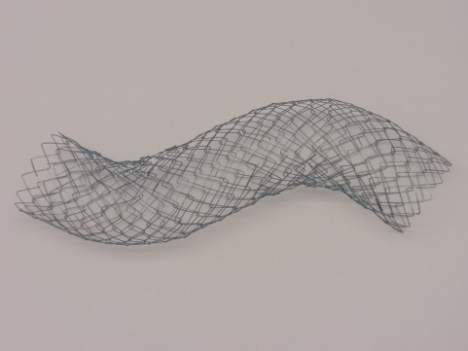
大腸ステント
WallFlex Enteral Colonic Stent
2012年1月～
（UMIN7953）
Boston Scientific
登録終了
登録総数 WallFlex 512例
Niti-S 205例
Niti-S Enteral Colonic
Uncovered Stent, D-type
（UMIN11304）
2013年5月～
Taewoong Inc

Slide 4
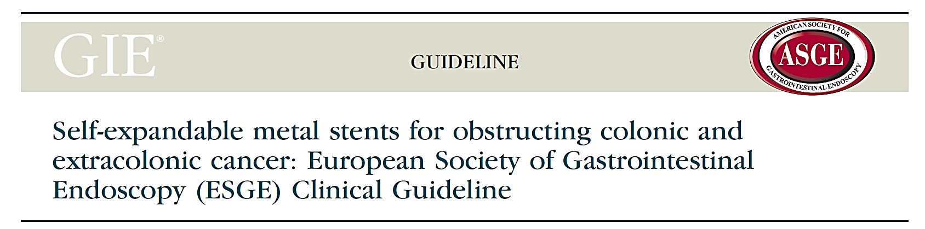
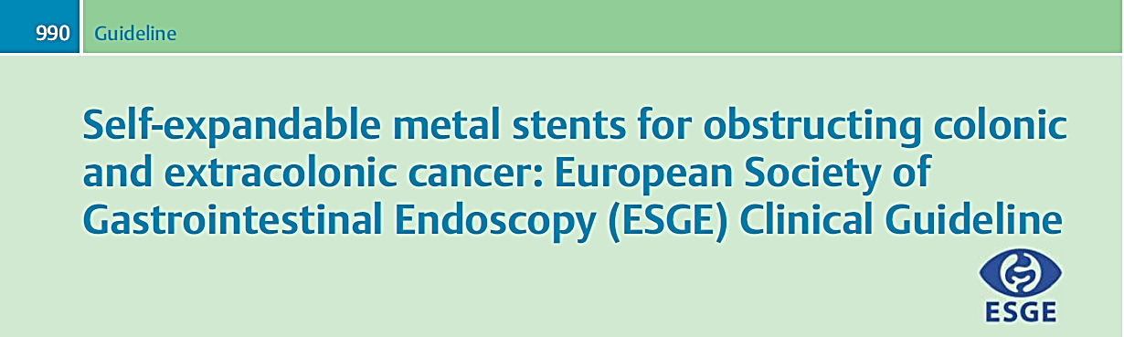
背景
Gastrointestinal Endoscopy Volume 80, No. 5 : 2014
Endoscopy 2014; 46: 990–1002
Colonic self-expandable metal stent (SEMS) placement as a bridge to elective surgery is not recommended as a standard treatment of symptomatic left-sided malignant colonic obstruction (strong recommendation, high quality evidence). This has to be balanced with the oncological outcomes in patients with a curable colonic cancer.

Slide 5
Perforation rate in articles with oncological outcomes
Author | Country | Year | Design | Journal | Superiority or inferiority | TS (%) | CS (%) | Perforation, n (%)
Alcantara | ESP | 2011 | RCT | World J Surg | DFS: SEMS = Surgery OS: SEMS = Surgery | 100 | 100 | 0/15
Tung | HKG | 2013 | RCT | Asian J Endosc Surg | DFS: SEMS = Surgery OS: SEMS = Surgery | 83 | 83 | 0/24
Sloothaak | NED | 2013 | RCT | UEGW | DFS: SEMS < Surgery | 70.2 | 70.2 | 6/47 (12.8)
Gorissen | UK | 2013 | Cohort | Br J Surg | DFS: SEMS = Surgery OS: SEMS = Surgery | 90.3 | 85.5 | 5/62 (8.1)
Sabbagh | FRA | 2013 | Cohort | Ann Surg | DFS: SEMS = Surgery OS: SEMS < Surgery | 87.5 | 92.8 | 6/48 (12.5)
Total |  |  |  |  |  |  |  | 17/196 (8.6)
DFS, disease-free survival; OS, overall survival

Slide 6
Clinical Question
大腸癌による
急性（左側）大腸閉塞に対して
BTS目的の大腸ステント留置術は
緊急手術と比較して
腫瘍学的に
等しく有益であると言えるのか？

Slide 7
StageⅡ/ⅢおよびCROSS 1/2の閉塞性大腸癌に対する
BTS大腸ステントの長期予後に関する多施設共同無作為化臨床試験
Colonic stent for "Bridge to Surgery" prospective randomized controlled trial comparing treatment with non-stenting surgery in stageⅡ/Ⅲ obstructive colon cancer
【COBRA Trial】
目的 CROSS1または2のStageII/III大腸癌（A-Rs）を対象とし、術前に通常 の前処置が出来ない症例への標準治療である絶食後の手術に対して、 試験治療である大腸ステントによる減圧後の手術が長期予後で劣って いないことをランダム比較第III相試験にて検証する
  デザイン 2群 多施設共同研究 無作為化比較試験
  目標症例数 420例
主要評価項目 術後Stage2/3症例の3年DFS：disease-free survival（無病生存期間）率
副次的評価項目 患者背景
処置までの閉塞症状（腹満、腹痛、便通異常、悪心、嘔吐）出現率
緊急手術率、持続点滴離脱率、術前退院率
大腸ステントの手技的および臨床的手技成功率
大腸ステント留置術における合併症発生割合および発生時期
周術期合併症発生割合
腸管の一期的吻合率、術式、永久ストマ造設率、
化学療法導入率
Overall Survival（全生存期間)

Slide 8
The ColoRectal Obstruction Scoring System
(CROSS) by The Colonic Stent Safe Procedure Research Group
Level of oral intake | Score
Requiring continuous decompressive procedure | 0
No oral intake | 1
Liquid or enteral nutrient | 2
Soft solids, low-residue, and full diet with symptoms of stricture† | 3
Soft solids, low-residue, and full diet without symptoms of stricture† | 4
† Symptoms of stricture contain abdominal pain/cramps, abdominal distension, nausea, vomiting, constipation, and diarrhea which are related to gastrointestinal transit.

Slide 9
主な適格基準
1. 術前診断StageII/III大腸癌（A,T,D,S,RS）症例(C,Rabは除外)
2. CROSS1または2の症例
3. 年齢が20歳以上90歳以下
4. 登録時Performance Status（ECOG）が0～2
  目標症例数 420例
脱落
ランダム化
施設・右側/左側・PS01/PS2
大腸ステント留置
（Any SEMS、ミニGL遵守)
絶食（飲水・流動食可）
or
ステントもしくは経肛門
イレウスチューブを除く減圧処置
登録後3日～
1ヶ月以内
Neo-adjuvant除外
原発巣根治手術
（D2または3のリンパ節郭清を伴う
手術・開腹/腹腔鏡）
fStage I, IVを除外
後治療
原則としてStage II/III いずれも補助化学療法施行（6ヶ月 大腸癌GL遵守）
Stage IVは全身化学療法
Follow-up for 3yr
主要評価項目：術後Stage2/3症例の3年DFS

Slide 10
本試験のデータ入力および管理
データセンター
JORTC
企業
CMI
Boston Scientific
研究者
大腸ステント安全手技研究会

Slide 11

組織概要

Slide 12
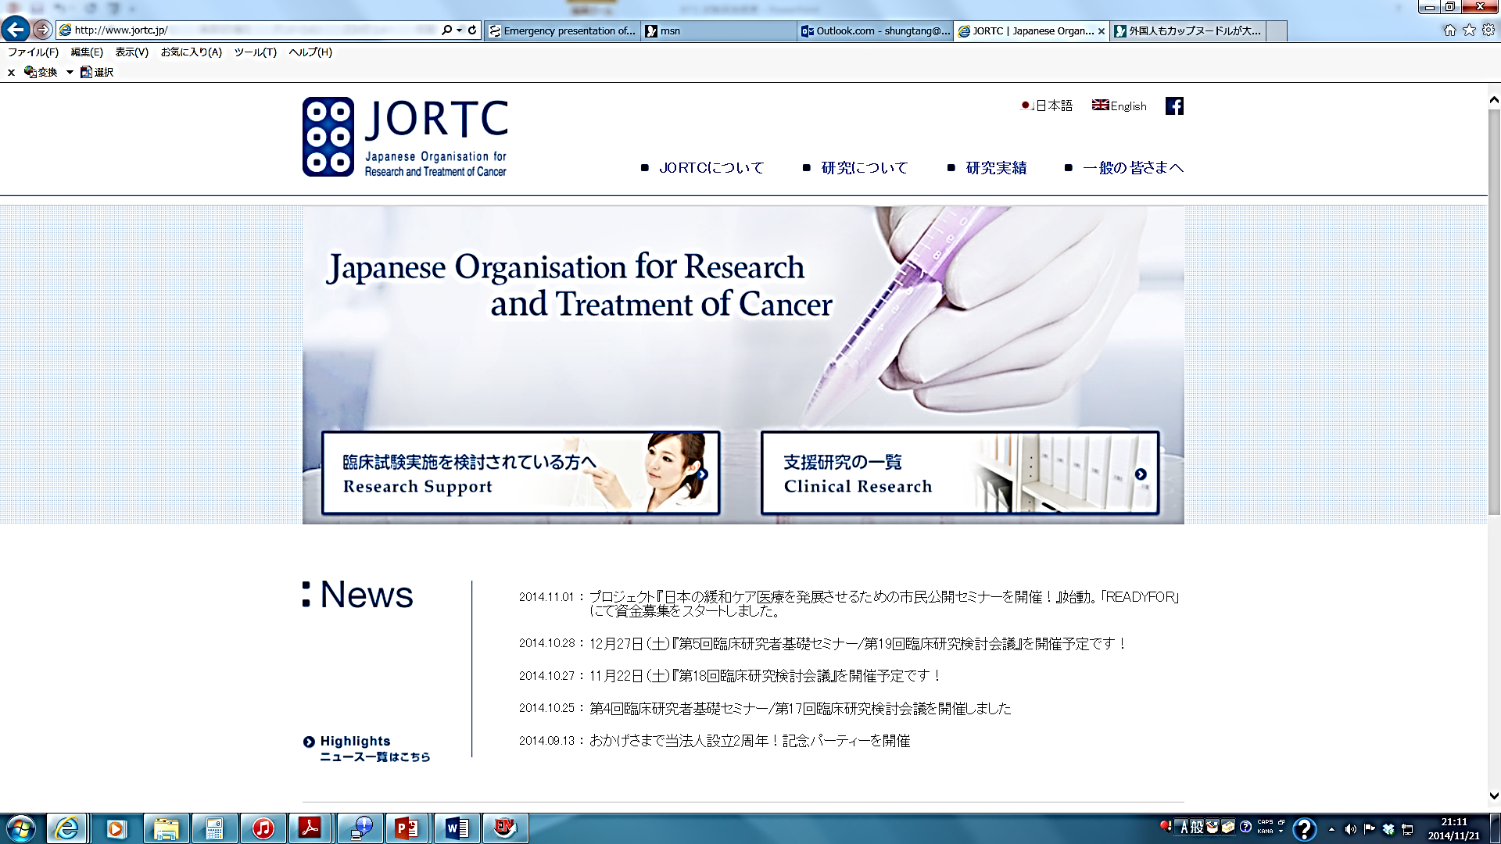
データセンター（運営事務局）
http://www.jortc.jp/
山口拓洋先生
東北大学大学院医学系研究科 医学統計学分野 教授
東北大学病院 臨床試験データセンター センター長
東京大学大学院医学系研究科 臨床試験データ管理学講座 特任教授
東京大学医学部附属病院 臨床研究支援センター 中央管理ユニット 生物統計部門 部門長

Slide 14
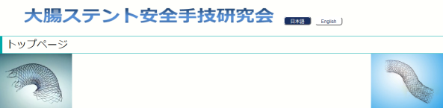
COBRAへの参加方法
大腸ステント安全手技研究会への参加（会員登録）
（HPの問い合わせからの連絡）
最低10例程度のBTS症例の経験
院内消化器内科・消化器外科での協力確認と
研究会への登録の統一化(代表者)
研究会HPの問い合わせから研究参加希望をメール
研究会運営委員会での検討・承認→世話人に
院内倫理委員会申請→承認
研究会への連絡→研究登録に必要なID・PWの連絡
登録開始！

